Slide 1

Seminario de proyectos CLASIFICADOR DE OBJETOS POR COLOR
Universidad Politécnica de Tulancingo
Domínguez Domínguez Lizbeth
Nery Vargas Marco Antonio

Slide 2
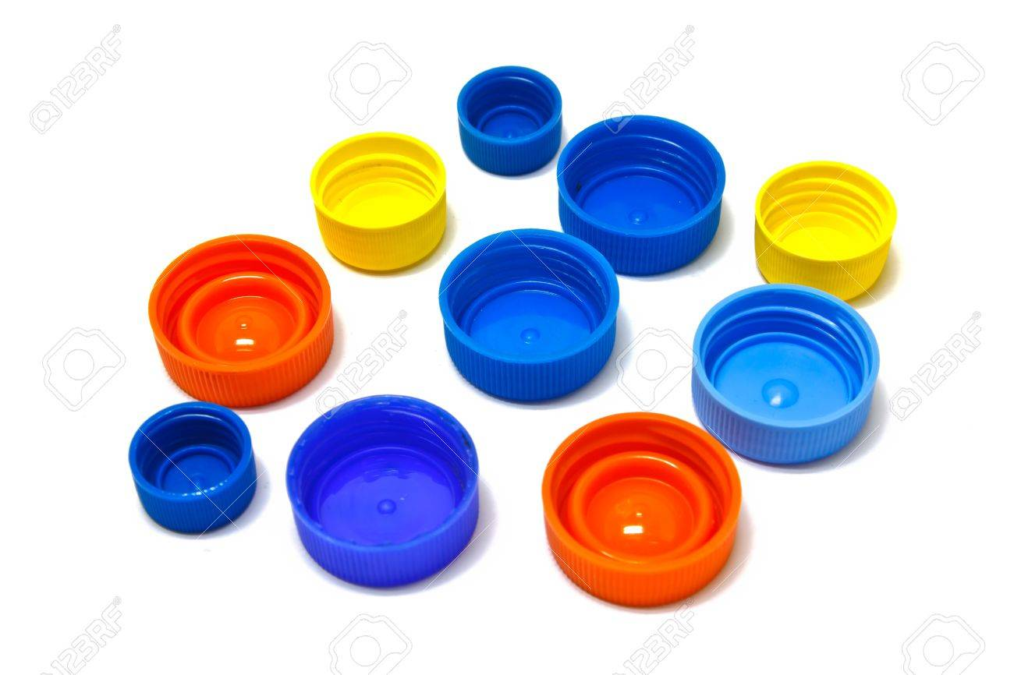
objetivo
El proyecto será capaz de clasificar objetos según su color (azul, verde o rojo).

Slide 3
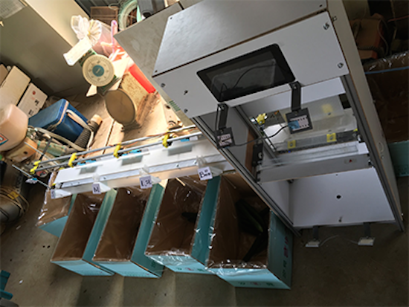
justificación
El proyecto puede ser utilizado para detectar una gran cantidad de colores visibles, sus aplicaciones van desde la clasificación de objetos por color en una línea de producción, así como la separación de colores en la industria de la pintura, entre otras muchas.

Slide 4
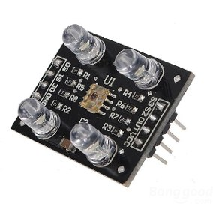
Componentes
Sensor TCS230. $150.00
Microcontrolador Arduino UNO. $120.00
Servomotor. $100.00
Motor. $60.00
Contenedores. $40.00
Objetos de colores específicos. $10.00
Dos tubos. $30.00
Cables de conexiones. $20.00
Estructura $60.00
Computadora
Costos DE PERSONAL $2500.00
Total $3090.00

Slide 5
Sensor TCS230
El sensor de color TCS230 captura los datos RGB de una fuente de luz y los convierte en una señal cuadrada (50% ciclo de trabajo) en el pin de salida (out). El TCS230 combina foto-diodos de silicio configurables y un convertidor de corriente a frecuencia en un solo chip. La salida es una onda cuadrada con una frecuencia directamente proporcional a la intensidad de la luz (irradiancia).

Slide 6
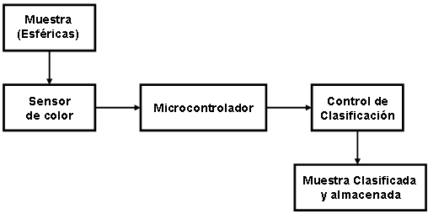
Metodología

Slide 7
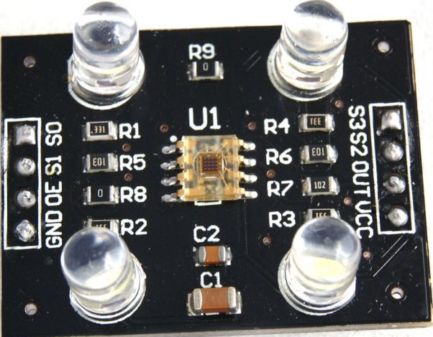
Contenedor
Motor
Arduino

